Slide 1
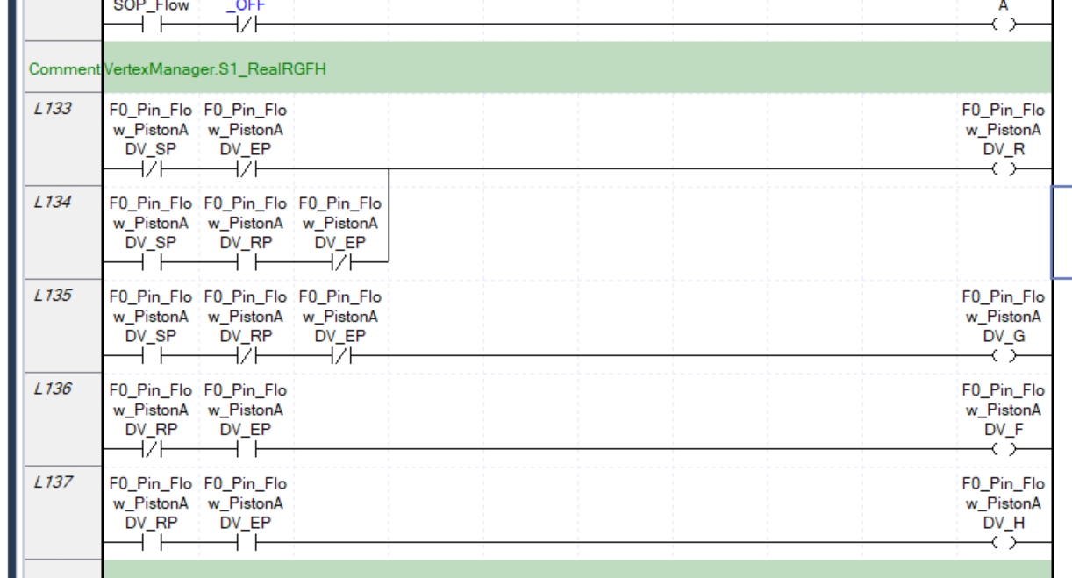

Slide 2
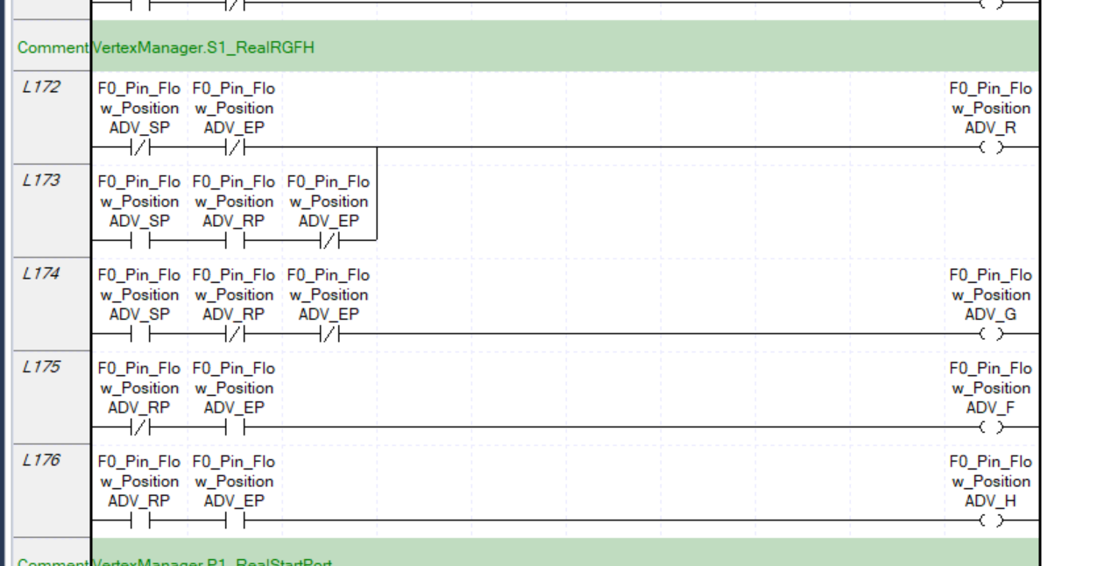

Slide 3
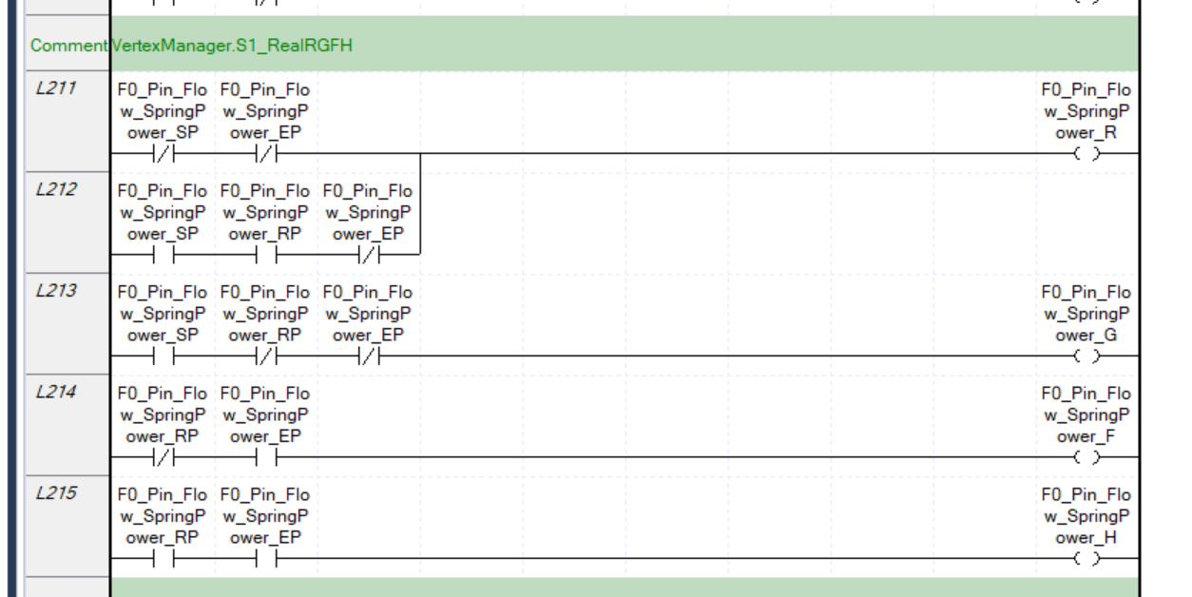

Slide 4
REAL
EN
ENO
PREV_END
E1
SOP_FLOW
E2
ST
SP
RP
SF
EP
RT
ET
RF
R
EF
G
F
H
RO
RR
PA
OG

